Slide 1
Космическая погода

Slide 2
Космическая погода - что это такое?
Почему возникла необходимость в мониторинге «космической погоды»? Почему этому стали уделять столь большое внимание?
На что, прежде всего, воздействуют возмущения космической погоды? Что страдает больше всего?
Как космическая погода связана с привычной метеорологией?
Почему необходима международная кооперация?

Slide 3
Космическая погода
К зависимости своей жизни от погодных условий человечество привыкло много тысяч лет назад. Грозы и ураганы, засухи и наводнения, внезапные заморозки или длительные оттепели, туманы и град – далеко не полный перечень погодных явлений, оказывающих самое непосредственное влияние на нашу жизнь и на жизнь наших далеких предков. Все это давно известно и человечество во многом научилось справляться с подобными проблемами, минимизируя ущерб от неприятностей (хотя, разумеется, и не в состоянии полностью избавиться от жертв и разрушений). Бурный технический прогресс (особенно в последние полвека) материализовал ещё одну угрозу для современных систем (и в определенных ситуациях - здоровью человека) – это воздействие различных явлений «космической погоды». Именно эта, сравнительно молодая область знаний играет все большую роль в жизни современного высокотехнологичного общества.

Slide 4
Космическая погода
Под термином «космическая погода» обычно понимается совокупность явлений на Солнце, в верхней атмосфере, околоземном космическом пространстве и межпланетной среде, оказывающих воздействие на процессы в околоземном космическом пространстве. Первичным источником возмущений являются вариации солнечного излучения, а перенос возмущений осуществляется волнами и частицами в межпланетной среде, магнитосфере и ионосфере Земли. Прежде всего, эти возмущения сказываются на тех процессах, в которых существенную роль играет установившееся равновесие электрических токов и магнитных полей. Возмущения, нарушающие это равновесие, могут привести к возникновению различных нештатных ситуаций не только в системах навигации, связи, электроэнергетики, но и таких, на первый взгляд слабо связанных отраслей, как тушение лесных пожаров, перекачка нефти по трубопроводам или здравоохранение.

Slide 5
Космическая погода
Space weather — в широком употреблении термин появился в 1990х годах, как охватывающий наиболее практически важные аспекты науки о солнечно-земных связях. Раздел научных знаний, называемый «Солнечно-земные связи», посвящён изучению совокупности всех возможных взаимодействий гелио- и геофизических явлений. Эта наука лежит на стыке физики Солнца, солнечной системы и геофизики и занимается исследованием влияния солнечной переменности и солнечной активности через межпланетную среду на Землю, в частности на магнитосферу, ионосферу и атмосферу Земли.

Slide 6
Космическая погода
В строго научном смысле к космической погоде относится динамическая (с характерными временами — сутки и менее) часть солнечно-земных связей, а по аналогии с земными процессами более стационарная часть часто называется «Космическим климатом». В практическом смысле к тематике космической погоды относятся, например, вопросы прогноза солнечной и геомагнитной активности, исследования воздействия солнечных факторов на технические системы (радиопомехи, радиационная обстановка и пр.), воздействия на биологические системы и людей.

Slide 7
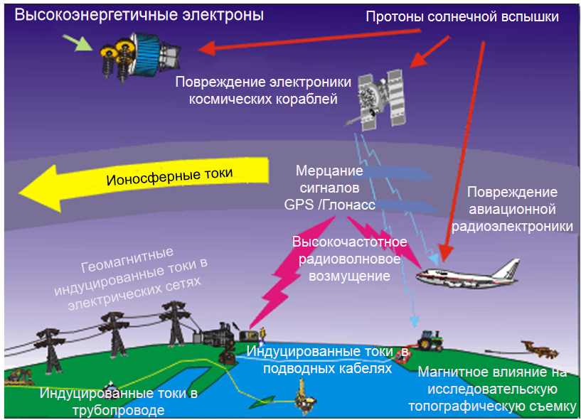
Воздействие факторов космической погоды и ионосферных возмущений на космические и наземные технические системы

Slide 8
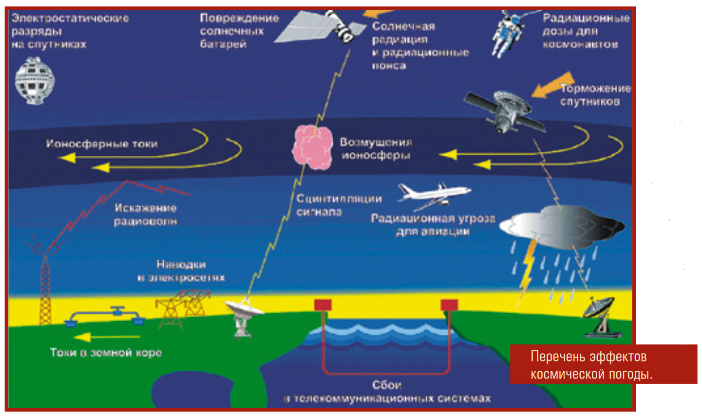
Перечень эффектов космической погоды

Slide 9
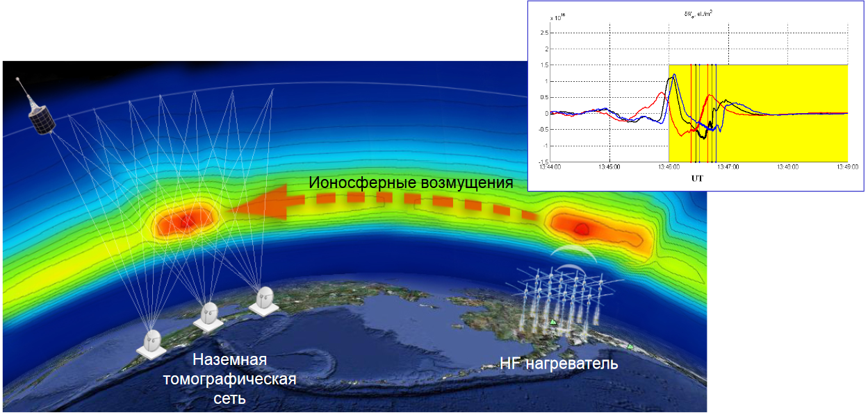
Мониторинг антропогенного воздействия на ионосферу Земли

Slide 10
Космическая радиация
Основные практически важные источники космической радиации — это галактические космические лучи (энергетический спектр до 10¹⁹ эВ/нуклон), солнечные космические лучи (в диапазоне энергий до 1000 МэВ), электроны (до 10 МэВ) и ионы (до 400 МэВ) радиационных поясов Земли, а также солнечные кванты рентгеновского и гамма излучений. Наиболее радиационно-опасными являются частицы с энергиями более 30-50 МэВ.

Slide 11
Космическая радиация
Для большинства типов космической радиации основным механизмом передачи энергии веществу являются ионизационные потери, то есть вырывание электрона с внешней оболочки атома за счёт передачи ему части энергии налетающей частицы или генерация электронно-дырочных пар в веществе. Кроме этого для частиц с энергией, превышающей несколько 100 МэВ/нуклон, возможны ядерные реакции, порождающие значительное вторичное излучение (нейтроны, мезоны, гамма-кванты и фрагменты ядер), которое также следует учитывать при анализе радиационной обстановки.

Slide 12
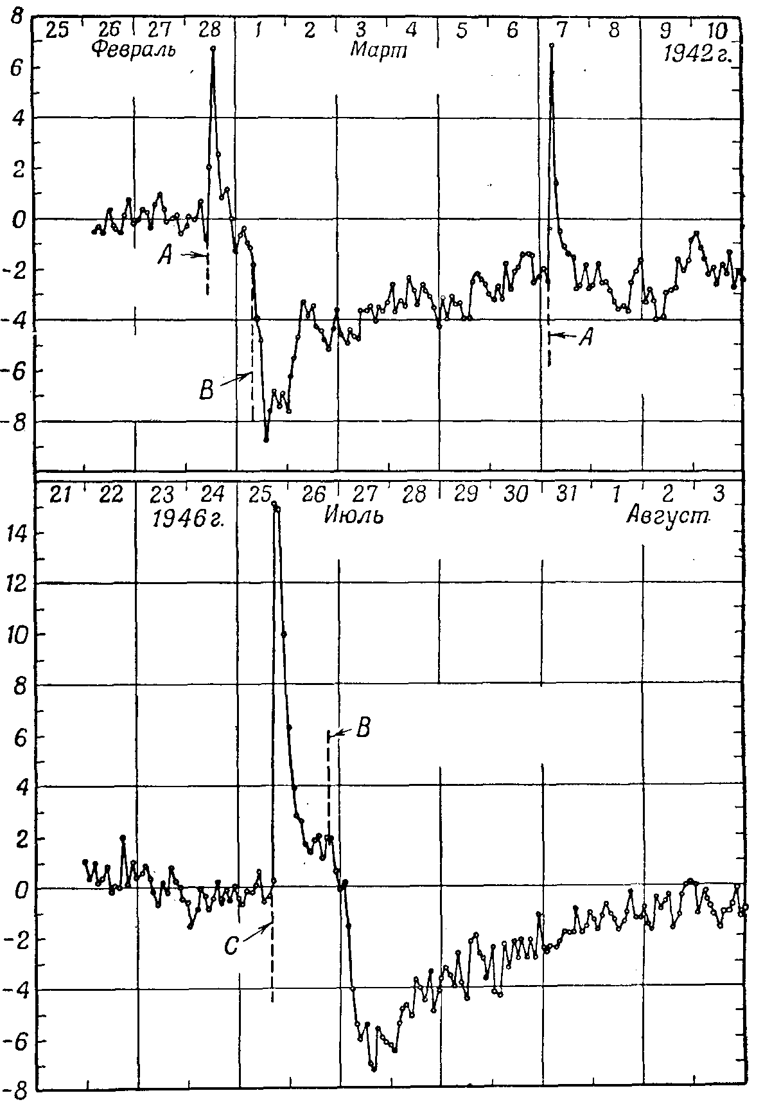
Three first GLEs and GLE70
Открытие СКЛ (GLE01, GLE02, GLE03, 1942, 1946; ионизационная камера A. Комптона) и GLE70, 13 December 2006, НМ + детектор IceTop, Antarctica.
Lange & Forbush, 1942; Forbush, 1946

Slide 13
Modern world network of CR stations

Slide 14
Энергетические спектры

Slide 15
Вовлечённость солнечных космических лучей в другие области космофизики
Взаимное проникновение физических представлений из области СКЛ в смежные области «большой астрофизики», физики Солнца, геофизики, прикладной космонавтики и других областей науки.
Пример – теория ускорения частиц в космосе.
СКЛ важны для радиационной безопасности, формирования космической погоды и атмосферных процессов.
Этот прикладной интерес делает необходимым продолжать и совершенствовать наблюдения СКЛ даже на фоне современного спада солнечной активности.

Slide 16
Влияние на распространение радиоволн
Изменения орбит спутников происходит в результате нагрева верхней атмосферы, увеличения её размеров, возрастания концентрации и силы трения на отдельных участках траектории спутника. Это приводит к торможению спутника, изменению его орбиты и даже возможному падению. С этим эффектом связывается падение американского космического аппарата Скайлэб (Skylab) в 1979 г.

Slide 17
Геоиндуцированные токи
Магнитосферные и ионосферные электрические токи создают на поверхности Земли вариации геомагнитного и геоэлектрического поля, вызывающие так называемые геоиндуцированные (паразитные) токи (ГИТ) в длинных (многокилометровых) проводящих системах. Если в магнитоспокойное время эти вариации незначительны, то в магнитоактивные периоды ГИТ могут достигать десятки и даже сотни ампер, влияя на работу систем энергоснабжения, а также целого ряда других наземных технических систем, в которых длинные проводящие линии являются необходимым компонентом (трубопроводы, линии связи, железные дороги). Наиболее известной в этом смысле стала авария, вызванная магнитной бурей 13 марта 1989 г., в ходе которой 6 миллионов человек и большая часть промышленности канадской провинции Квебек на 9 часов остались без электричества.

Slide 18
Влияние на биологические объекты
Погодные условия, связанные как с космической, так и с земной погодой, представляют собой многофакторное воздействие на биологические объекты и организм человека, при этом реакция организма зависит от его магнито- и метеочувствительности, которые имеют различные индивидуальные пороги на протяжении жизни. При крайне низкой энергии воздействия факторов космической погоды по сравнению с факторами земной погоды (температура, давление и т. д.) гелиогеофизические факторы воздействуют на организмы опосредовано: гелиогеомагнитные ритмы завели «биологические часы», так же как освещенность и температура сформировали циркадианный (суточный) эндогенный ритм, а гелиогеомагнитные возмущения вносят «сбои» гелиогеомагнитных ритмов и должны вызывать реакцию адаптивного стресса у биологических объектов, в особенности, в состоянии их неустойчивости или болезни.

Slide 19
Влияние на биологические объекты
Характерными мишенями геомагнитных и метеовоздействий являются кровеносная система, сердечно-сосудистая система, вегетативная нервная система, легкие, а основные группы риска: I — больные с патологией сердечно-сосудистой системы, в особенности перенёсшие инфаркт миокарда; II — здоровые люди с функциональным перенапряжением адаптационной системы (космонавты, летчики трансконтинентальных перелетов, операторы и диспетчеры энергетических станций, аэропортов и т. д.); III — дети в период бурного развития с несформировавшейся адаптационной системой.

Slide 20
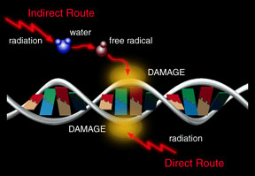
Радиация и биологические структуры

Slide 21
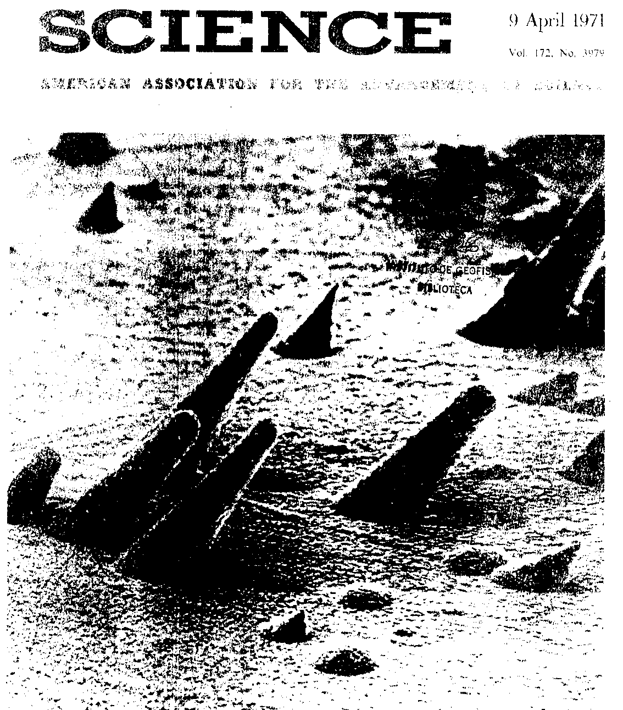
Человек в космосе: Проблемы и перспективы
Радиационная опасность реальна: Первое наглядное (экспериментальное) доказательство.
Треки ионов серы в экспериментальных шлемах для лунной программы Apollo (Comstock et al., 1971).

Slide 22
Предсказание эффектов космической погоды
В настоящее время точные математические модели, описывающие процессы солнечно-земной физики, отсутствуют. Поэтому в основу прогнозов положены феноменологические, вероятностные модели, то есть модели, описывающие последовательность физических явлений, каждый шаг которой может выполняться с некоторой вероятностью менее 100 %, и вероятность реализации полной цепочки может быть ниже порога, когда её можно учитывать на практике.

Slide 23
Предсказание эффектов космической погоды
Используют 27-45-суточный, 7-суточный, 2-суточный и 1-часовой прогноз. Каждый из этих типов прогнозов использует разность в скорости электромагнитного сигнала и скорости распространения возмущения и опирается на дистанционное наблюдение явления на Солнце или локальное измерение вблизи Земли.

Slide 24
Космический климат влияет на Землю
В 20 веке цивилизация в своем развитии незаметно переступила очень важный рубеж. Область человеческой деятельности – техносфера расширилась за пределы границ естественной среды обитания – биосферы.
Характеристики космической погоды отнюдь не являются постоянными в долговременном плане из-за эволюции магнитного поля Земли.
Главные задачи науки – прогноз ожидаемых уровней радиационных потоков и предупреждения о всплесках солнечных космических лучей.

Slide 25
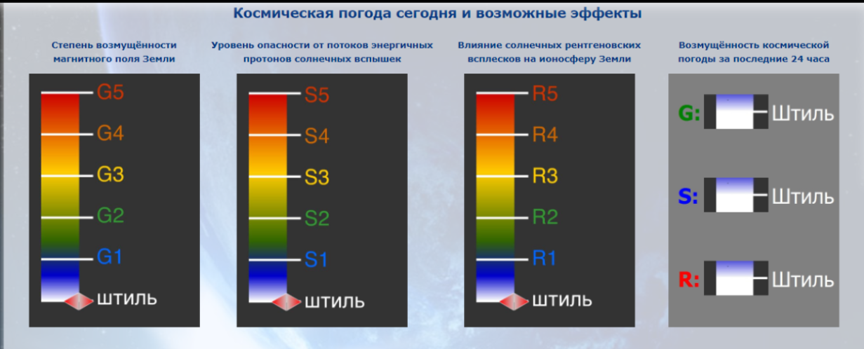

Slide 26
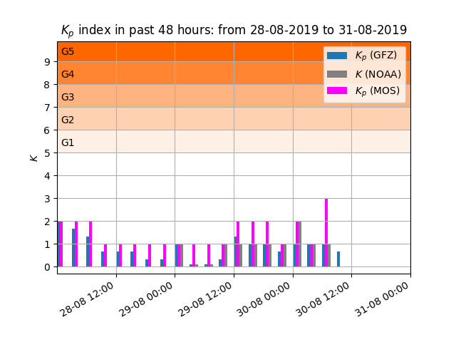
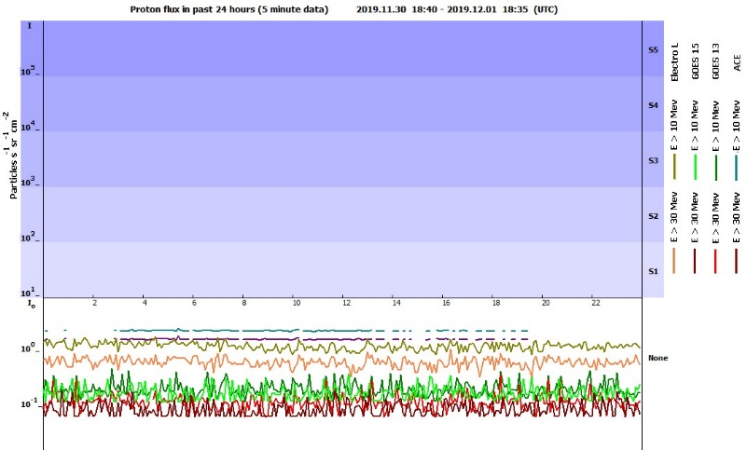
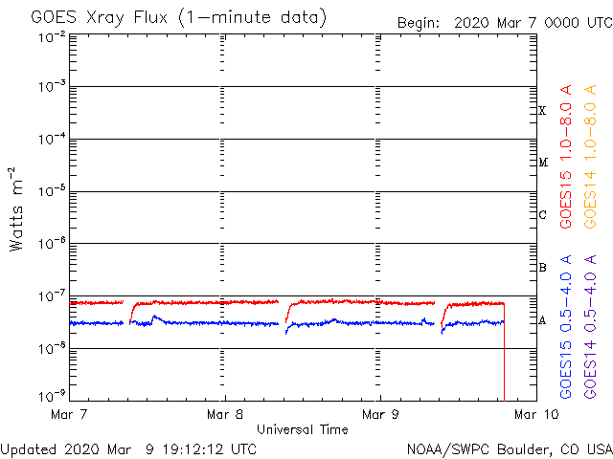
Космическая погода сегодня и возможные эффекты
Поток рентгеновского излучения Солнца
(за последние 3 дня)
Планетарные Kp-индекс
(за последние 24 часа)
Плотность потока протонов
(за последние 24 часа)

Slide 27
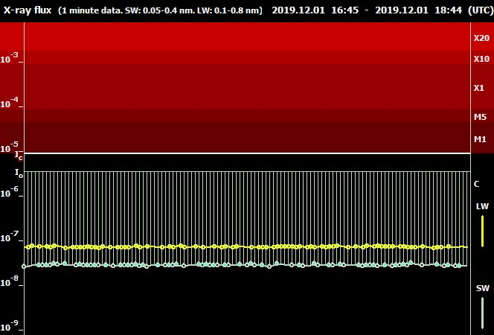
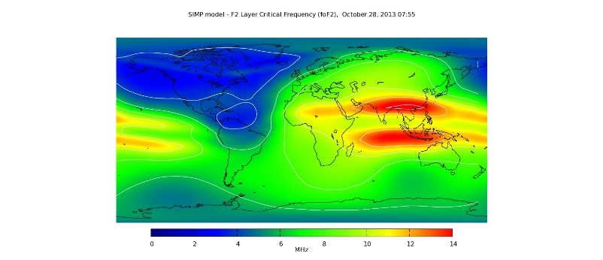
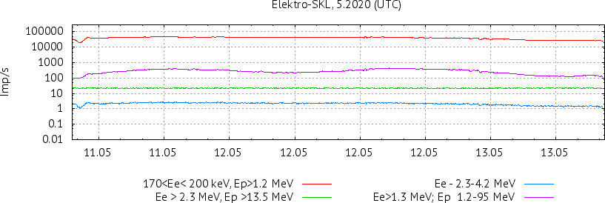
Космическая погода сегодня и возможные эффекты
Наукастинг появления геоэффективных
потоков протонов
Потоки частиц по данным
КА Электро-Л
Состояние ионосферы
по модели SIMP

Slide 28
Служба космической погоды
Самые важные измерения проводятся на спутниках и их платформы должны нести соответствующие комплекты приборов, на основе показаний которых могут функционировать оперативные службы, что требует детального долгосрочного планирования. Согласование общих технических условий для приборов космического базирования улучшит взаимосравнимость результатов измерений и улучшит их полезность. Данные, полученные службой космической погоды должны быть удобны для использования всеми странами. То есть согласование формата данных является компонентом службы. Сейчас большинство центров космической погоды пользуются форматами ISES. Так как объем и состав данных меняется, форматы также должны меняться. То есть необходимо согласование таких изменений.

Slide 29
Служба космической погоды
В свете создания новой информационной системы Всемирной Метеорологической Организации - WMO Information System (WIS)- в целях возможности взаимного использования в рамках WIS и Global Earth Observation system of Systems (GEOSS) уместно рассматривать WIS как средство обмена данными о космической погоде и гарантию того, что эти данные должным образом идентифицированы, описаны и систематизированы в соответствии со стандартами WIS, что является залогом возможности их широкого международного использования. Интеграция космической погоды с метеоданными в контексте логики WMO Integration of Global Observing Systems (WIGOS) это еще один аргумент в пользу их объединения так, как во многих случаях используется одна и та же платформа для космических и наземных наблюдений, а космическая погода оказывает влияние на метеоспутники – основной элемент метеорологических наблюдений.

Slide 30
Служба космической погоды
Основное свойство службы космической погоды таково, что её данные должны быть применимы для нужд любой отдельной страны, в то время как само воздействие космической погоды глобально. Глобальность эффектов космической погоды проявляется различными способами, например, трансполярные перелеты требуют согласования, что абсолютно понятно. Действия, требуемые от отдельных государств, часто взаимозависимы. ВМО обеспечивает место и возможность таких дискуссий. Отдельной проблемой является выработка и принятие стандартов процедур выпуска прогнозов и предупреждений и проверка их точности и надежности.

Slide 31
Служба космической погоды
В рамках подхода развития многоцелевых предупреждений об опасных явлениях, поддерживаемого в настоящее время в ВМО, естественно ожидать, что включение сюда информации о космической погоде может улучшить качество таких предупреждений, и гарантирует информации о космической погоде её своевременное распространение. ВМО принадлежит лидирующая роль в работе со всеми потребителями, от наиболее информированных профессионалов до средств массовой информации, что гарантирует доведение данных о космической погоде до конечного пользователя. ВМО обеспечивает фирменный знак и легитимность выходной информации.

Slide 32
Служба космической погоды
В 2009 году было принято принципиальное решение об организации Межпрограммной Координационной Группы по Космической Погоде (ICTSW) в рамках Всемирной метеорологической Организации со следующими основными задачами:
Консолидация требований к наблюдениям, согласование стандартов проведения наблюдений и спецификация датчиков измерения, в частности, для размещаемых в космосе приборов, с целью оптимизации проведения глобальных наблюдений и улучшения взаимосравнений наблюдений;
Согласование и обслуживание структур данных, идентификация и описание данных дляобеспечения оперативной совместимости и обмена данными в рамках ИСВ;
Согласование спецификаций продукции и систем ее доведения до конечного потребителя, уделяя особое внимание унифицированным концепциям и процедурам выпуска оповещений и проверки их правильности;
Взаимодействие с типичными представителями потребителей, например в технических комиссиях, и партнерство с соответствующими организациями ООН;
Обмен опытом между сообществами, связанными с космической погодой, и сообществами, занимающимися ЧПП и исследованиями климата.
Официально такая структура в рамках ВМО была оформлена в 2010 году.

